Slide 1
Buscador de ficheros y directorios dentro de un computador mediante Tablas Hash
Rafael Villegas M.
Felipe Cortés J.
Medellín, 30/10/2017

Slide 2
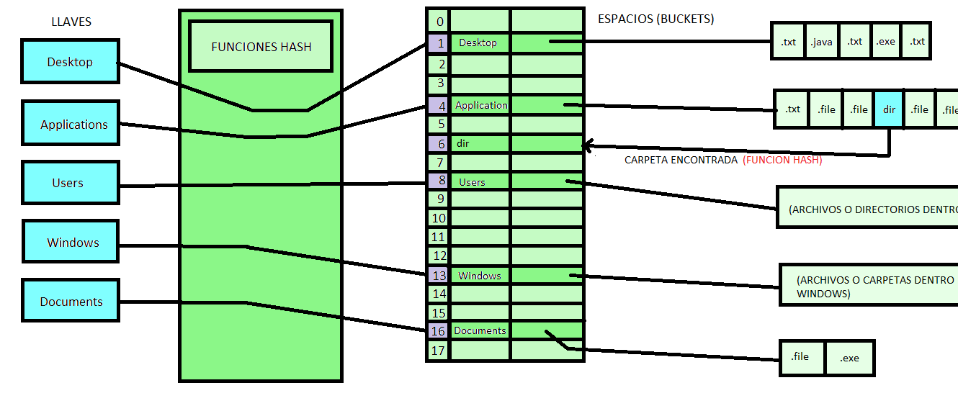
Estructuras de Datos Diseñada
Gráfico 1:Tabla Hash que contiene los directorios principales, cada uno representado por una Lista enlazada, que a su vez contiene más directorios en cada una de las posiciones de la misma.

Slide 3
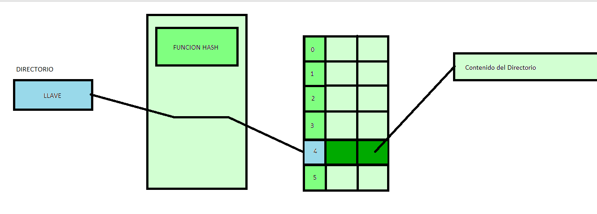
Operaciones de la Estructura de Datos
Gráfico 2: Operación de Creación
de la estructura de datos

Slide 4
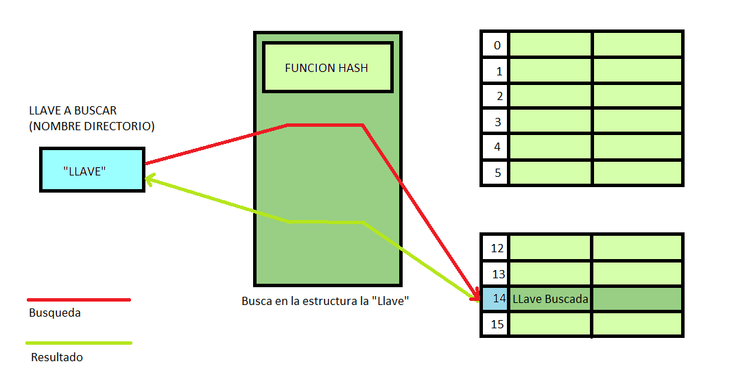
Operaciones de la Estructura de Datos
Gráfico 3: Operación de Busqueda
de la estructura de datos

Slide 5
Operaciones de la Estructura de Datos
 | Complejidad
Creación (Agregar todos los datos a la estructura de datos) | O(n^2)
Búsqueda | O(1)
Gráfico 4: Complejidades de la estructura implementada

Slide 6
Criterios de Diseño de la Estructura de Datos
Se decidió usar una estructura de Tablas de Hash ya que su tiempo de Búsqueda en una estructura fija y que no cambia con frecuencia es casi mínimo, teniendo una complejidad de O(1) en su forma esencial. Su combinación con las Listas enlazadas se debe a que se necesitaba usar una estructura de apoyo para que cada subdirectorio en la tabla Hash tuviera sus propios subdirectorios dentro de sí, por lo que al principio se decidió usar otra tabla de Hash dentro la anterior, pero se encontraron problemas con la generación y búsqueda de las llaves de tales Tablas, por lo que se descartó la idea y se implementó una lista enlazada, ya que siempre va a tener un tiempo de búsqueda fijo en todos los casos (O(n)), lo cual hace que el usuario ya tenga en mente cuanto tiempo se va a demorar el programa en buscar la información que se desea.

Slide 7
Consumo de Tiempo y Memoria
 | Conjunto de Datos 1 | Conjunto de Datos 2 | Conjunto de Datos 3
Espacio en memoria | 26MB | 32MB | 56MB
Creación | 17027 milisegundos | 103462 milisegundos | 243531 milisegundos
Búsqueda | 1 milisegundo | 1 milisegundo | 2 milisegundos
Gráfico 5: tabla de tiempo y consumo de memoria con tres conjuntos de datos diferentes

Slide 8
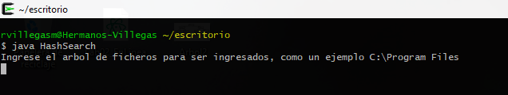
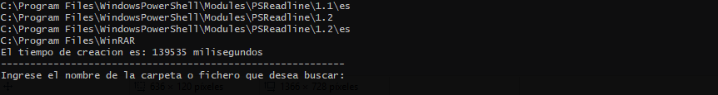
Software Desarrollado
Gráfico 4: Buscador de Directorios y archivos corriendo en la terminal.

Slide 9
Resultados Finales
La estructura de datos planteada tiene un tiempo de búsqueda muy rápido, lo cual la hace perfecta para que el usuario pueda buscar y encontrar ficheros y directorios dentro de un computador de forma efectiva.
Su única contraparte es su extenso tiempo de creación. Pero si el programa fuera a ser incluido como una aplicación de inicio (que empiece a funcionar una vez se prenda el computador), esto no sería un problema muy grande
Esta gran ventaja de la rapidez en la búsqueda hace que su demora en la creación pierda relevancia.

